Slide 1
Luz interior
Mt 6:22-23
Lc 11:33-36

Slide 2
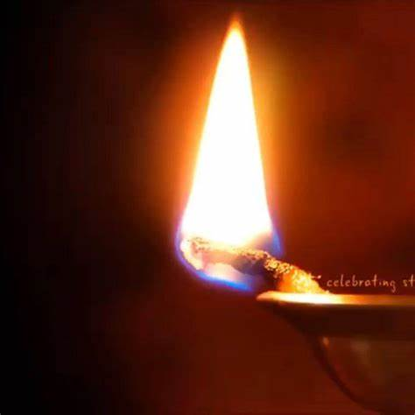
¿Qué ES LA LUZ?

Slide 3
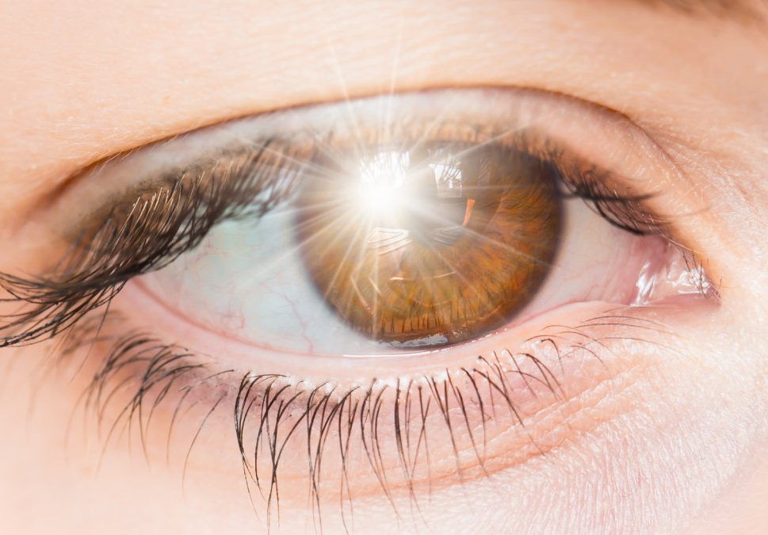
La lámpara del cuerpo

Slide 4
Poned la mira en las cosas de arriba, no en las de la tierra.

Slide 5
Hombres de luz
La lámpara del cuerpo es el ojo; así que, si tu ojo es bueno, todo tu cuerpo estará lleno de luz;
Mt 6:22

Slide 6
Hombre de tinieblas
pero si tu ojo es maligno, todo tu cuerpo estará en tinieblas. Así que, si la luz que en ti hay es tinieblas, ¿Cuántas no serán las mismas tinieblas?
Mt 6:23

Slide 7
¿Qué luz tengo? ¿A dónde voy?

Slide 8
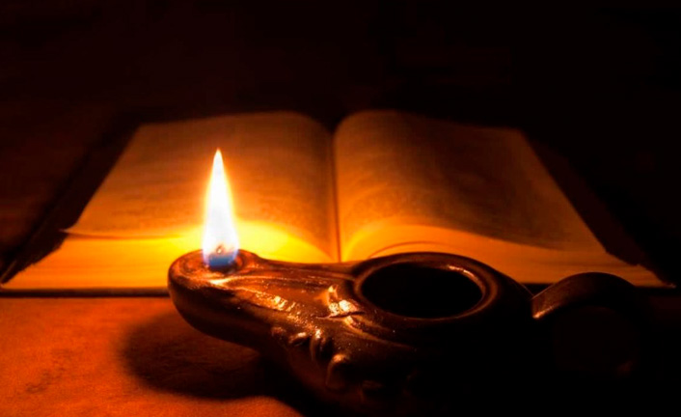
Así que, si todo tu cuerpo está lleno de luz, no teniendo parte alguna de tinieblas, será todo luminoso, como cuando una lámpara te alumbra con su resplandor.

Slide 9
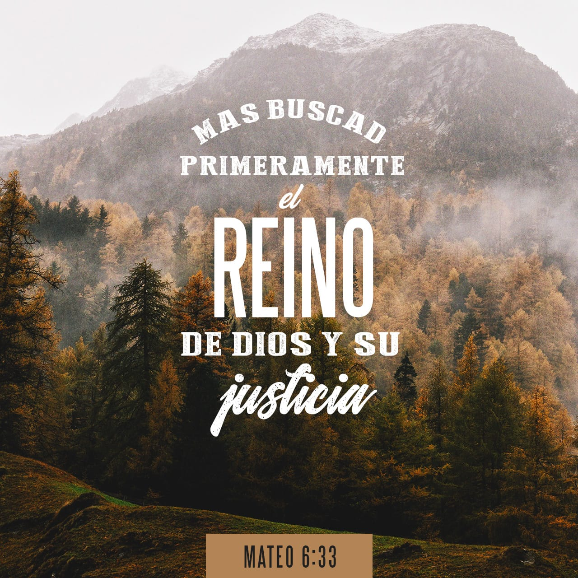

Slide 10
Colosenses 3:2, "las cosas de arriba" se refieren a las realidades espirituales y eternas que están relacionadas con Dios y su reino. Pablo está animando a los creyentes a enfocarse en las cosas que son importantes para Dios y que tienen un impacto eterno.
La relación con Dios a través de Jesucristo
La vida eterna y la promesa de la resurrección
La justicia y la rectitud de Dios
El amor y la misericordia de Dios
La comunidad de los creyentes y la iglesia
En contraste, "las cosas de la tierra" se refieren a las preocupaciones y deseos temporales y terrenales que pueden distraernos de nuestra relación con Dios y de las cosas que realmente importantes. Pablo está animando a los creyentes a priorizar las cosas de arriba y a vivir de acuerdo con los valores y principios del reino de Dios.

Slide 11
En la mañana comienza el día con oración y lectura bíblica: Dedica tiempo a conectarte con Dios y a reflexionar sobre su Palabra.
Establece prioridades espirituales: Pregúntate qué puedes hacer ese día para glorificar a Dios y avanzar en tu relación con Él.
En las decisiones diarias pregúntate si la decisión te acerca o te aleja de Dios: Antes de tomar una decisión, considera si se alinea con los valores y principios bíblicos.
Prioriza la integridad y la honestidad: Aunque sea difícil, elige hacer lo correcto, incluso si no es lo más conveniente.
En las relaciones, busca edificar y servir a los demás: En lugar de enfocarte en tus propias necesidades, busca oportunidades para bendecir y ayudar a otros.
Colosenses 3:2 es un proceso diario y que requiere esfuerzo y dedicación. Pero con la ayuda del Espíritu Santo, puedes aprender a priorizar las cosas de arriba y a vivir una vida que glorifique a Dios.

Slide 12
Perdona y muestra misericordia: Al igual que Dios te ha perdonado, busca perdonar a los demás y mostrarles misericordia.
En la adversidad, busca la perspectiva eterna: Cuando enfrentes desafíos, recuerda que esta vida es temporal y que Dios tiene un plan eterno para ti.
Confía en la soberanía de Dios: Aunque no entiendas lo que está sucediendo, confía en que Dios está en control y que tiene un propósito bueno para ti.
Colosenses 3:2 es un proceso diario y que requiere esfuerzo y dedicación. Pero con la ayuda del Espíritu Santo, puedes aprender a priorizar las cosas de arriba y a vivir una vida que glorifique a Dios.

